Slide 1
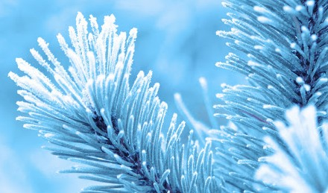
Робота №20. Фізіологія холодостійкості
Мета: ознайомитися з фізіологічними основами холодостійкості рослин
дослідити вплив цукру на стійкість рослин до низьких негативних температур
Провести спостереження впливу низькомолекулярних вуглеводів на стабілізацію біоколоїдів

Slide 2
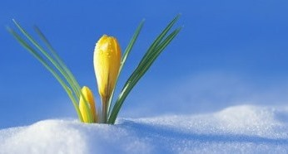
Трохи теорії: Температури довкілля, нижчі за оптимальні є несприятливими для рослин. Негативна дія понижених позитивних температур позначається передусім на стані цитоплазми (підвищення густини), проникності мембран, дезорганізації обміну нуклеїнових кислот, білків. Порушення структури мітохондрій і хлоропластів призводить до погіршення аеробного дихання, пригнічення фотосинтезу. Основна згубна дія низьких негативних температур на рослинний організм пов'язана з утворенням льоду – як в середині клітини, так і в міжклітинниках. У цьому випадку руйнується структура цитоплазми і клітина гине.
Здатність рослин протидіяти низьким температурам описується термінами «холодостійкість» (знатність витримувати низкі позитивні температури) та «морозостійкість» (здатність витримувати низькі негативні (відʼємні) температури. У клітинах рослин при низьких температурах спостерігається підвищений вміст цукрів, захисних білків, змінюється склад полярних ліпідів, зменшується обводнення клітин.

Slide 3
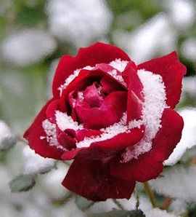
Основне значення в розвитку стійкості рослин до морозу має накопичення сахарози та інших олігосахаридів під час проходження рослиною першої стадії загартування. Захисна роль цукрів полягає в утворенні гідрофільних зв'язків з білками цитоплазми і запобіганні їх денатурації. Крім того, цукри знижують температуру замерзання цитоплазми, збільшують її водоутримуючу здатність. В наслідок накопичення цукрів в клітинах підвищується осмотичний тиск, знижується точка замерзання розчинів, захищається велика кількість води від замерзання і цим самим зменшується кількість утворення кристалів льоду. Велика кількість захисних білків і модифікованих ліпідних молекул підвищує структурованість клітин.

Slide 4
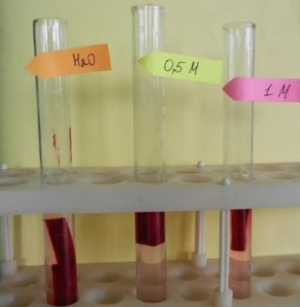
Завдання 1. Дослідити захисну дію цукру на цитоплазму при низьких температурах
Процес підготовки до проведення даного досліду включає заморожування близько 1 л води до стану криги (льоду) та приготування 1М (одномолярного) водного розчину сахарози. Більш придатна для досліду стерильна аптечна сахароза; ми скористались звичайним цукром.
Піддослідним об’єктом є коренеплід столового буряку.
З коренеплоду столового буряку роблять зрізи у формі брусків довжиною 20 мм, завширшки 5 мм, товщиною 2-3 мм.
Зрізи промивають у проточній воді та по 2 кидають у 3 пробірки. У першу пробірку наливають 5 мл води, у другу – 5 мл розчину сахарози 0,5 М, у третю – 5 мл розчину сахарози 1 М.

Slide 5
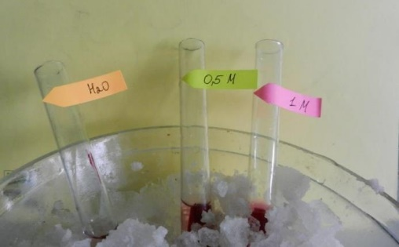
Витримують пробірки за кімнатної температури 5 хв.
Далі пробірки ставлять у охолоджувальну суміш льоду або снігу з сіллю у відношенні 3:1 на 20 хв, для заморожування

Slide 6
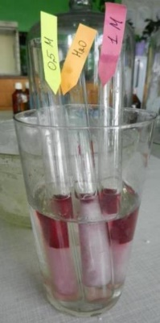
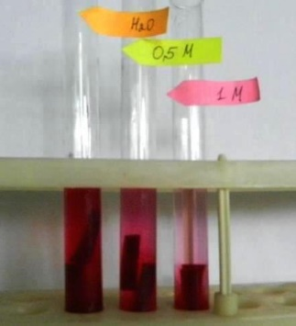
Потім пробірки виймають і ставлять у стакан для розморожування. Дивляться, де вода більше зафарбувалася у рожевий колір.
Роблять висновок про те, як цукор захищає цитоплазму від руйнування, пояснюють механізм процесів, що відбувались під час досліду.

Slide 7
Завдання для самостійного виконання:
Замалювати в зошит пробірки по закінченні досліду
Оцінити ступінь зафарбування розчинів в пробірках з буряком (сильне, середнє, помірне, слабке, розчин не забарвлений), результати занести в таблицю:
Варіанти досліду | Забарвлення розчину (сильне, середнє, помірне, слабке, розчин не забарвлений)
Вода (контроль)
Сахароза (0,5М)
Сахароза (1,0)
Зробити висновок про те, як цукор захищає цитоплазму від руйнування, пояснити механізм процесів, що відбувались під час досліду

Slide 8
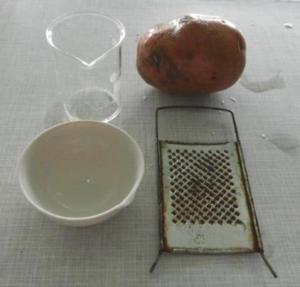
Завдання 2. Дослідити захисний вплив цукрів на коагуляцію білків цитоплазми під дією низьких температур
Порушення структури і функції білків цитоплазми може бути спричинене коагуляцією їх під дією несприятливих факторів середовища (холоду, спеки тощо). В процесі онтогенезу під впливом пошкоджуючих факторів в клітинах інтенсифікується синтез захисних речовин, зокрема низькомолекулярних вуглеводів, які виявляють стабілізуючий вплив на структуру біоколоїдів. Ці сполуки називають кріопротекторами. Функціонування кріопротекторів може бути підсилене за рахунок цукрів; нівелювати дію цих білків можна за рахунок додавання солей, наприклад, хлориду натрію.

Slide 9
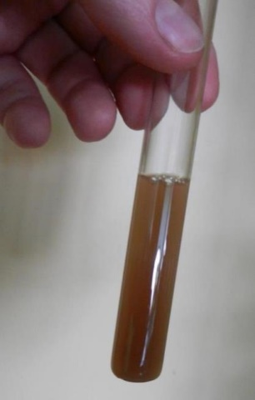
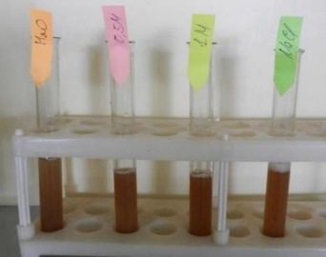
Очищені бульби картоплі натерти на терці. Сік відцідити в колбу крізь марлю, дати в рідині відстоятися крохмалю.
Рідину над осадом обережно, не збовтуючи, розливають у чотири пробірки, по 2,5 мл в кожну. Маркують пробірки. В пробірку №1 додають 2,5 мл дистильованої води, в пробірку №2 – 2,5 мл 0,5М розчину сахарози (отримують шляхом розведення одномолярного розчину дистильованою водою), в пробірку №3 – 2,5 мл 1М розчину сахарози. В пробірку №4 додають 2,5 мл 0,6М розчину NaCl. Вміст пробірок перемішують скляними паличками. Пробірки ставлять у охолоджувальну суміш льоду або снігу з сіллю у відношенні 3:1, в кристалізатор.

Slide 10
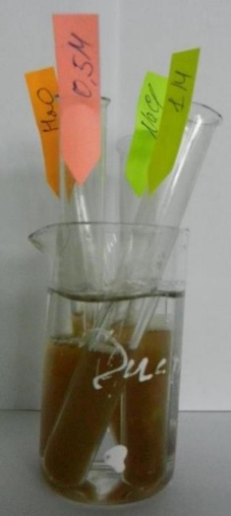
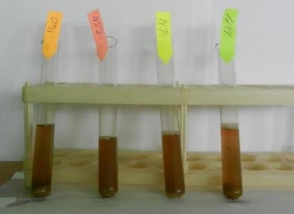
Через 20 хв пробірки обережно виймають з кристалізатора і переносять в склянку з водопровідною водою кімнатної температури. Дають склянкам відстоятися. Розглядають склянки, спостерігаючи випадіння осаду коагульованого білку (на рисунку – позначено жовтим).

Slide 11
Результати досліду:
0,5 М сахароза
1 М сахароза
0,6 М NaCl
Н2О

Slide 12
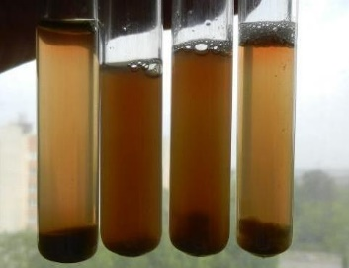
Результати досліду:
Н2О
1 М сахароза
0,5 М сахароза
0,6 М NaCl

Slide 13
Завдання для самостійного виконання:
Порівняти товщину шару осаду, що утворився в кожній пробірці (умовно оцінити його за шкалою від 1 до 5 балів). Результат замалювати, рисунки підписати
Пояснити, які процеси відбуваються в кожній пробірці
Зробити висновок про вплив різних концентрацій сахарози і хлориду натрію на стійкість клітинних білків до дії низьких (від’ємних) температур

Slide 14
Література для самопідготовки
Мусієнко М.М. Фізіологія рослин. – К.: Фітосоціоцентр, 2005. – 392 с.
Фізіологія рослин. Практикум /за ред. проф. М.М. Мусієнка. – Київ: Вища школа, 1995. – 191 с. – робота № 74, 75

